Slide 1
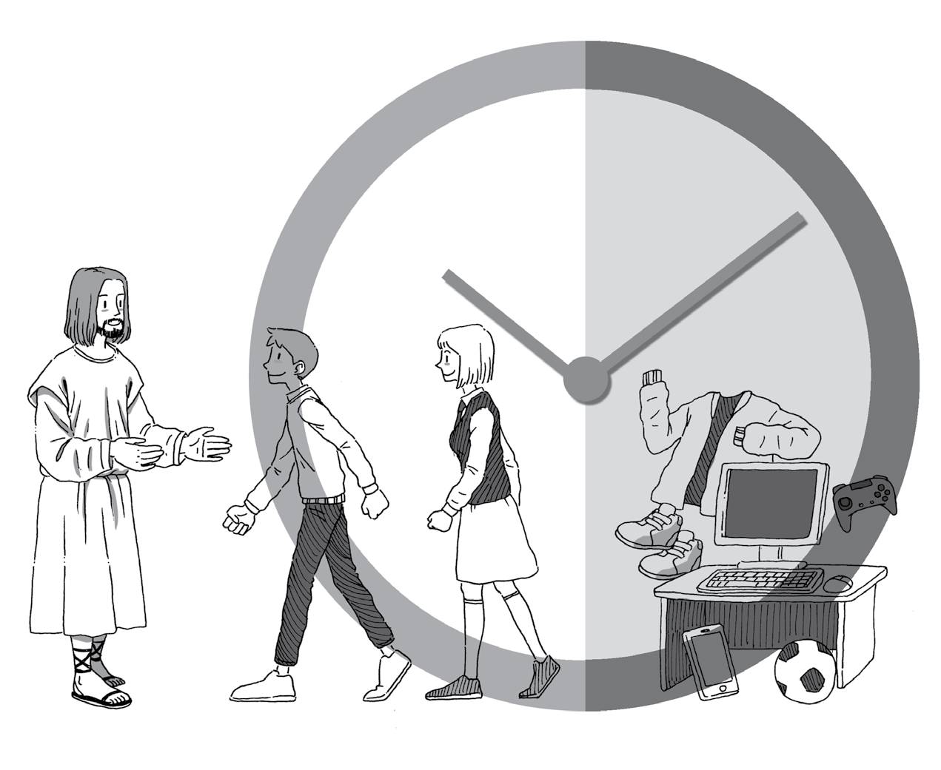
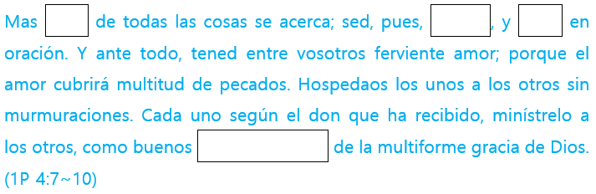
Práctica de la piedad
4
Rutina diaria
Ef 5:15~21, 1P 4:7~14
Palabra Entender
Cuando recibimos la salvación, sabemos que nuestra vida, tiempo, riqueza, talento y entorno nos son dados por el Creador, el Señor. Antes de ser salvos, los considerábamos como nuestros y los usábamos a nuestra voluntad, pero después de ser salvos, queremos usarlos según la voluntad del Señor. Entre ellos, el tiempo, nos ha dado a todos un día, 24 horas por igual. No solo debemos agradecer al Señor por darnos ese tiempo, sino también llenar preciosamente cada hora de acuerdo con la voluntad del Señor.
Hoy aprender
Palabra
1. Saber que el tiempo es lo que el Señor nos ha confiado y debe usarlo conforme a Su voluntad.
2. Planeemos el tiempo para agradecer y caminar con el Señor en nuestra rutina diaria y ponerla en práctica.
Para eso, antes que nada, necesitamos saber correctamente a través de la Palabra cuál es la voluntad del Señor que nos ha permitido el día de hoy. También debemos pasar cada día tomando las decisiones correctas, reconociendo que la vida de hoy está afectando al mundo eterno. Cuando cambiamos cada cosa que hacemos con nuestro tiempo por algo que agrada a Dios, nuestra personalidad se volverá como la de Cristo y muchas almas volverán al Señor a través de nosotros. Y cuando el Señor vuelva, cada uno de nosotros recibirá Su elogio.
Entonces, ¿qué debo hacer con el tiempo que paso en mi vida viendo la televisión, jugando juegos, escuchando música, navegando en internet, comprando, etc.? Además, ¿cómo debería ser el tiempo de estudiar estando en la posición de estudiante, el tiempo para servir a los padres, el tiempo para el compañerismo, el tiempo para la vida de fe, el tiempo para salvar almas? ¿Qué horario saldrá si reconstruyo mi vida diaria según la voluntad de Dios? ¿Cómo podemos hacer todo eso en un tiempo limitado de 24 horas?
Resumen de la lección
³⁸
³⁹

Slide 2
Palabra Escríbelas en la tabla de tu corazón (Recitación)
3
Echa un vistazo a tu vida diaria y busca lo que debes corregir.
Mirad, pues, con diligencia cómo andéis, no como necios sino como sabios, aprovechando bien el tiempo, porque los días son malos. (Ef 5:15~16)
Clasificación
Mi aspecto
Puntos a corregir
Después de levantar por la mañana
See then that you walk circumspectly, not as fools but as wise, redeeming the time, because the days are evil. (Eph 5:15~16)
En el instituto
1
Subraya las palabras o frases clave en la Palabra.
2
¿Cómo se aprovecha bien el tiempo como sabios?
En el hogar
Antes de acostarse
Palabra Cambiar mi mente a la palabra
4
Basándote en los puntos a corregir de la pregunta 3, haga un horario diario que sea apropiado a los ojos de Dios.
1
No es demasiado enfatizar la importancia del tiempo. Hay un dicho que dice: ‘el tiempo es oro’, y también dice: ‘el tiempo es vida’. Compara y escribe el significado de las dos palabras (Ef 5:15~16).
12
9 3
6 6
3 9
12
2
En <Ver>, enumera por el tiempo que más usas al día.
<Ver>
Clase en el instituto
Jugar con los amigos Leer la Biblia Orar
Estudiar solo
Conectar en PC
Móvil
Evangelizar
Hacer deberes de la Luz Verdadera
Ver la TV
Compartir comunión
Cantar alabanzas
Otros
40
41

Slide 3
Palabra Aplicando a la vida
X
Hch 24:16
La palabra de hoy
(Escribir la Palabra)
La oración de hoy
(Gratitud / Arrepentimiento / Súplica)
D
Sal 16:8
J
1Co 15:58
L
Sal 34:1
V
Ef 5:15~16
M
S
Sal 71:14
2Ti 3:15
42
43

Slide 4


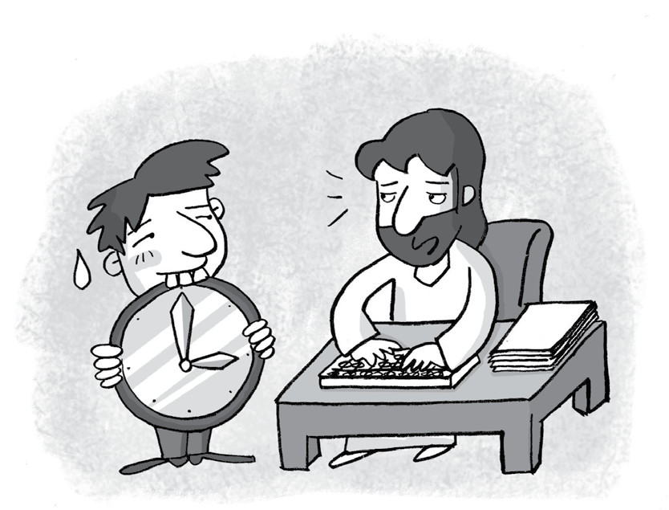
7 8
Tengo una pregunta~
¿Debería arrepentirse también la persona salva?
Alegoría
1440 millones de wones
Un día, alguien recibió una extraña llamada telefónica de un banco.
“Alguien ha depositado 1440 millones de wones en el banco a tu nombre. Pero debes gastar todo este dinero hoy. No hay condiciones. Pero úselo bien.“
Esta persona pasó un día en confusión y no pudo gastar 1440 millones de wones. Pero a la mañana siguiente recibió otra llamada telefónica.
“Tienes otros 1440 millones de wones depositados a tu nombre. Sin embargo, el dinero depositado ayer no se gastó, por lo que el dueño se lo llevó. Dijo que si sacas el dinero hoy y lo gastas, ese dinero es tuyo.“
El segundo día, un poco dudoso, este hombre fue al banco a sacar el dinero y lo gastó. Diciendo: 'Ah, voy a divertirme una vez' y lo gastó alegremente. A la mañana siguiente también, recibió otra llamada. Entonces esta persona volvió a gastarlo. Esto sucedía todos los días. Gastar el dinero todos los días le hacía sentir bien, pero comenzó a invadir cada vez más la ansiedad a la mente de esta persona. '¿Qué hago si esto se detiene repentinamente algún día?’
Dios nos ha dado 24 horas al día. Si calculas estas 24 horas en minutos, se convierten en 1440 minutos. Dios no nos ha dado 1440 millones de wones, pero nos ha dado 1440 minutos. Podemos usarlos a nuestra voluntad. Dios nos ha dado 24 horas a todos por igual para que podamos usarlas útilmente según nuestra propia voluntad. Pero recuerda, el hecho de que esto no será para siempre, vendrá un día cuando el Dios misericordioso nos lo declare de esta manera.
“Ahora detente. Y vas a dar cuenta de cómo has utilizado lo que te he dejado hasta ahora."
Hay dos tipos de arrepentimiento. Uno es el arrepentimiento que hace un pecador por darse cuenta de su miseria para recibir la salvación. “El tiempo se ha cumplido, y el reino de Dios se ha acercado; arrepentíos, y creed en el evangelio.” (Mr 1:15) se refiere al arrepentimiento para la salvación. En San Lucas, este arrepentimiento se describe como “el arrepentimiento y el perdón de pecados” (Lc 24:47).
Para que una persona sea salva, debe darse cuenta de su pecado y arrepentirse.
El otro arrepentimiento es pedir perdón para volver a Dios cuando la relación de un cristiano salvo con Dios se aleja en la vida de fe. Este arrepentimiento se ilustra en las palabras del Señor a la iglesia en Efeso en el Apocalipsis 2.
Pero tengo contra ti, que has dejado tu primer amor. Recuerda, por tanto, de dónde has caído, y arrepiéntete, y haz las primeras obras; pues si no, vendré pronto a ti, y quitaré tu candelero de su lugar, si no te hubieres arrepentido. (Ap 2:4~5)
La iglesia en Efeso recibió la salvación y vivió duro para Dios, pero después perdió el primer amor por Dios. Por eso Dios dijo que se arrepienta y restaure el primer amor. El arrepentimiento en ese momento significa que el cristiano salvo se arrepiente de su fe incorrecta y recupera la comunión con Dios. Es como cuando un hijo peca contra su padre y su comunión con su padre se aleja, él ora a su padre pidiendo perdón y restaura la comunión. Podemos ver este arrepentimiento en las acciones de Abraham. Abraham se arraigó en la tierra de Canaán bajo la dirección de Dios, y cuando hubo hambre, bajó a Egipto sin consultar a Dios. Allí, Sara, su esposa, casi fue quitada por Faraón, pero con la ayuda de Dios, ella libró del peligro y regresó a la tierra de Canaán. En ese momento, Abraham regresó a Bet-el, donde había construido un altar a Dios, y se arrepintió, invocando el nombre de Dios allí.
Y volvió por sus jornadas desde el Neguev hacia Bet-el, hasta el lugar donde había estado antes su tienda entre Bet-el y Hai, al lugar del altar que había hecho allí antes; e invocó allí Abram el nombre de Jehová. (Gn 13:3~4)
En la vida de fe, si has perdido tu primer amor y estás alejado con Dios, debes mirar dónde has equivocado, confesar tus pecados ante Dios y arrepentirte, restaurar la comunión con Dios y vivir una vida de fe adecuada nuevamente.
44
45

